Slide 1
素養導向教學案例分享-以速率為例
設計者:臺東縣瑞源國小 張昭陽/曾婉婷/姚閔懷
簡報人:張昭陽

Slide 2
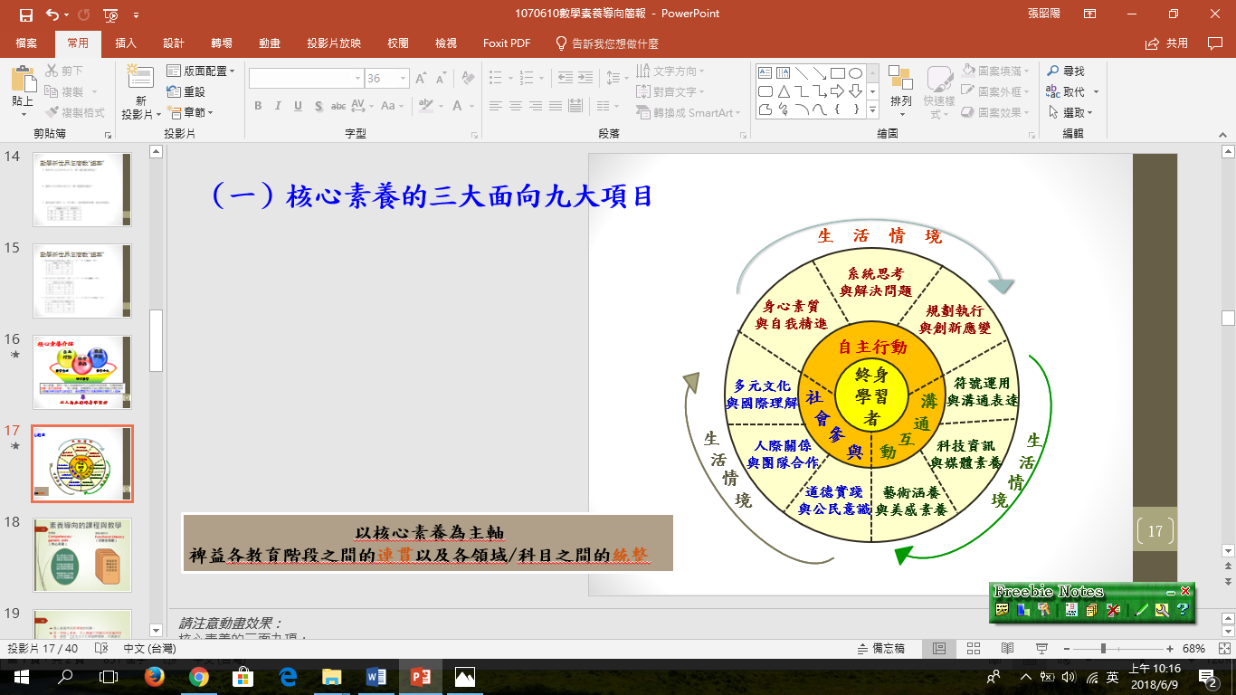
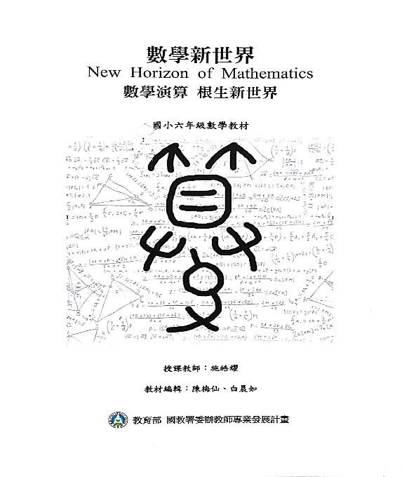

教案設計理念
以數學新世界教材建構速率概念。
以課本與習作內容做為教學主軸。
以核心素養的概念設計速率活動。

Slide 3

課本怎麼教速率?

Slide 4
課本怎麼教”速率”(翰林版6下數學)

Slide 5
課本怎麼教”速率”(翰林版6下數學)

Slide 6
課本怎麼教”速率”(翰林版6下數學)

Slide 7
課本怎麼教”速率”(翰林版6下數學)

Slide 8
課本怎麼教”速率”(翰林版6下數學)

Slide 9
課本怎麼教”速率”(翰林版6下數學)

Slide 10
課本怎麼教”速率”(翰林版6下數學)

Slide 11
課本怎麼教”速率”(翰林版6下數學)

Slide 12
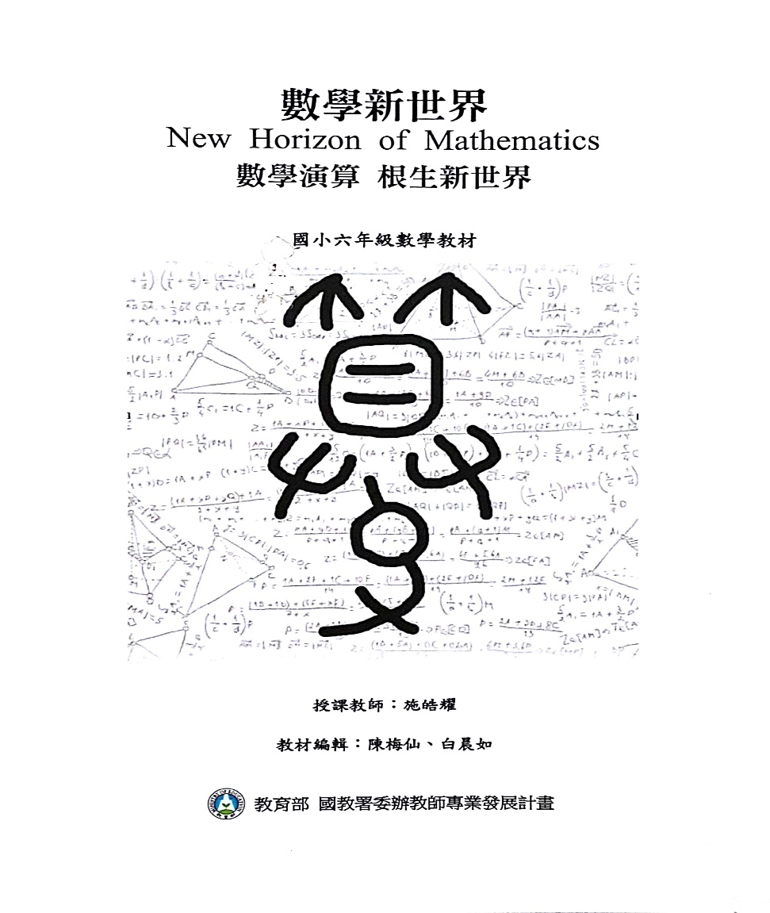
數學新世界怎麼教”速率”

Slide 13
數學新世界怎麼教”速率”

Slide 14
數學新世界怎麼教”速率”

Slide 15
數學新世界怎麼教”速率”

Slide 16
什麼是”核心素養”

Slide 17



核心素養介紹
自主行動
溝通互動
社會參與
學習意願
學習方法
社會參與
活用學習
「核心素養」是指一個人為適應現在生活及面對未來挑戰，所應具備的知識、能力與態度。「核心素養」強調學習不宜以學科知識及技能為限，而應關注學習與生活的結合，透過實踐力行而彰顯學習者的全人發展
以人為本的終身學習者
Notes:
請注意動畫效果：
1.「核心素養」是指一個人為適應現在生活及面對未來挑戰，所應具備的知識、能力與態度。
2.「核心素養」強調學習不宜以學科知識及技能為限，而應關注學習與生活的結合，透過實踐力行而彰顯學習者的全人發展。
3.核心素養強調教育的價值與功能其三面九項涵蓋知識、能力與態度，在學習過程中引導學生解決生活情境中所面臨的問題，並能與時俱進成為終身學習者。
4.核心素養承續十大基本能力與核心能力勾勒說明學習者圖像（自主行動）、學習的圖像（溝通互動），以及學習的意義和價值（社會參與）。

Slide 18
（一）核心素養的三大面向九大項目
以核心素養為主軸
裨益各教育階段之間的連貫以及各領域/科目之間的統整
Notes:
請注意動畫效果：
核心素養的三面九項：
自主行動、溝通互動、社會參與
重點在於生活情境的交互靈活應用。

Slide 19
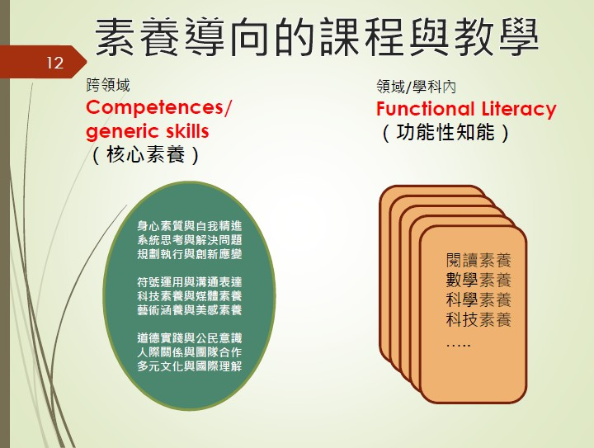

Slide 20
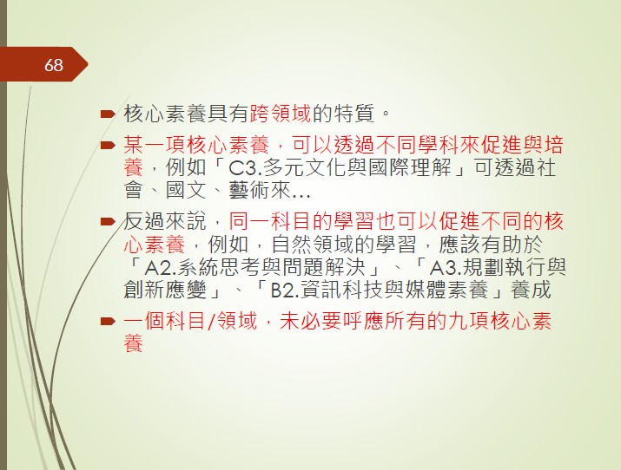

Slide 21
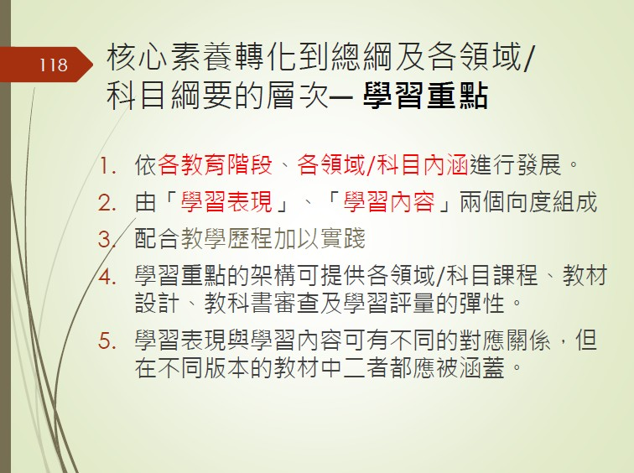

Slide 22
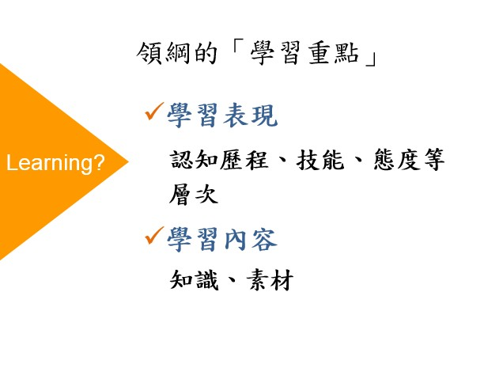

Slide 23
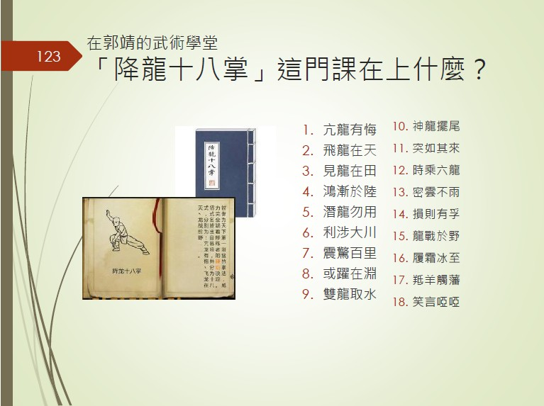

Slide 24
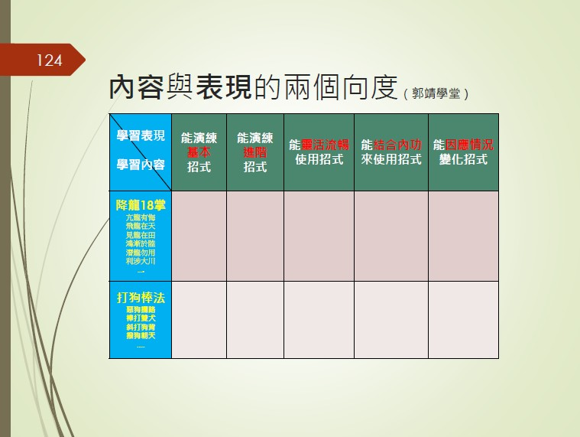

Slide 25
數學素養導向教學設計
(引自鄭章華，淺論十二年國教數學素養導向教學，台灣教育 709 期 2018.02)
一、透過現實情境、寓言故事或數學史引入教材，營造數學學習需求。
二、以任務鋪陳數學學習脈絡，引導學生進行探索並發展概念。
三、讓學生運用相關數學知識與能力解決問題，提出合理的觀點與他人溝通。

Slide 26
數學素養導向教學設計
(引自鄭章華，淺論十二年國教數學素養導向教學，台灣教育 709 期 2018.02)
四、教材安排從具體到抽象，提供學生有感的學習機會。
五、教材設計具備多重表徵，打造豐富的學習環境。
六、學習任務具備形成性評量的功能，以評估與促進數學學習。

Slide 27
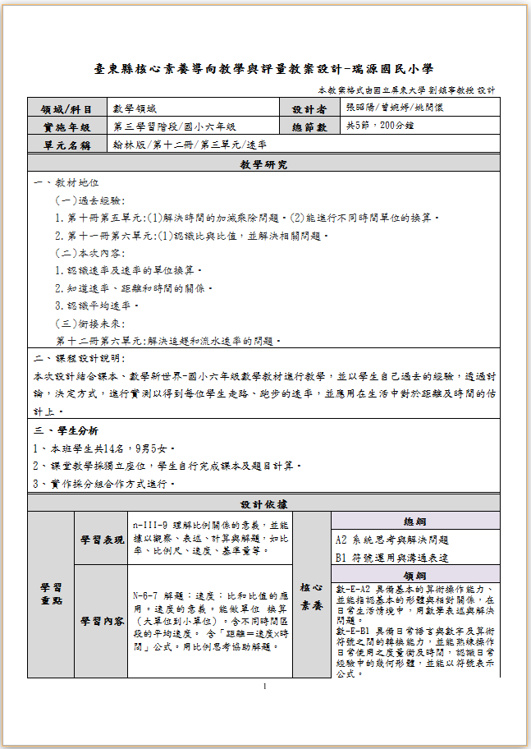
教案簡介

Slide 28
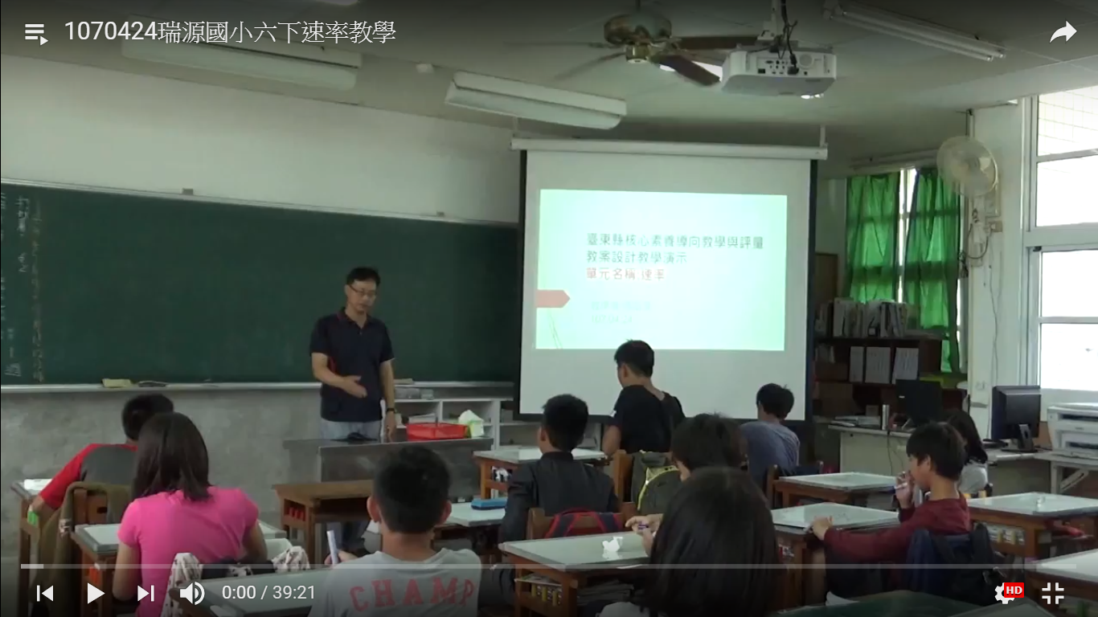
教學實錄
https://www.youtube.com/watch?v=D0s4gVXfAs0&index=1&list=UUnwArdqgCmtjP3Kx4T8fQKQ

Slide 29
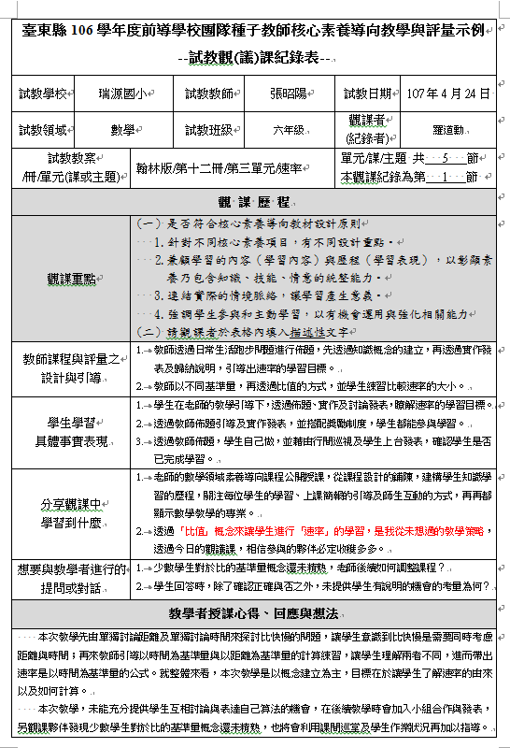
觀課與回饋

Slide 30
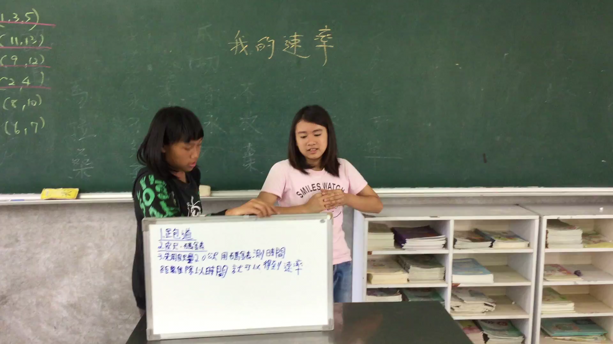
素養導向活動實施概要-
討論決定測量自己速率的方式:跑道組
cc

Slide 31
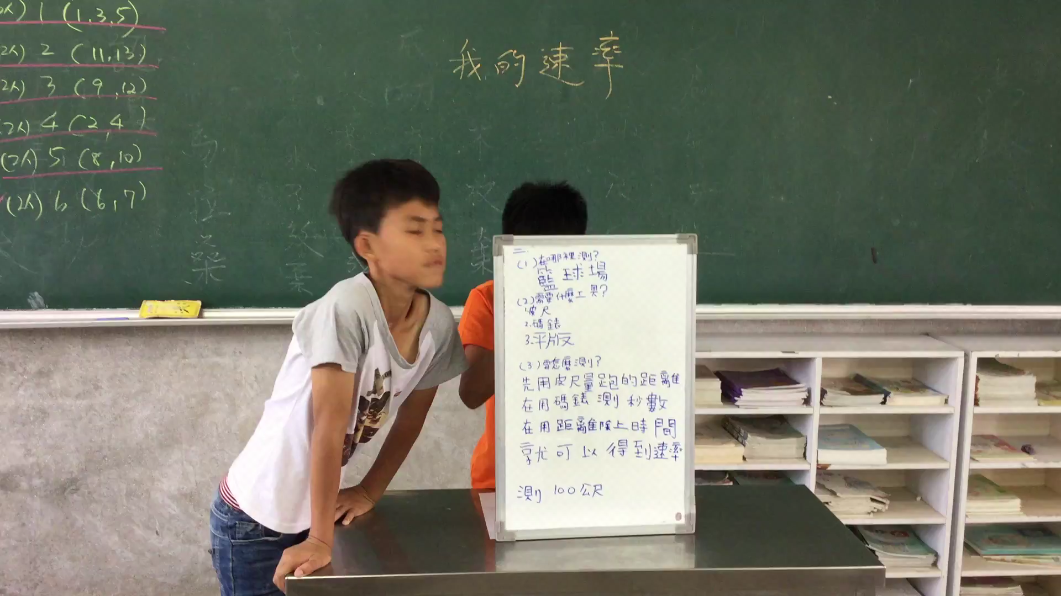
素養導向活動實施概要-
討論決定測量自己速率的方式:籃球場組
進行實測時該組發現籃球場的長沒有100公尺，後以半場16公尺距離來實測

Slide 32
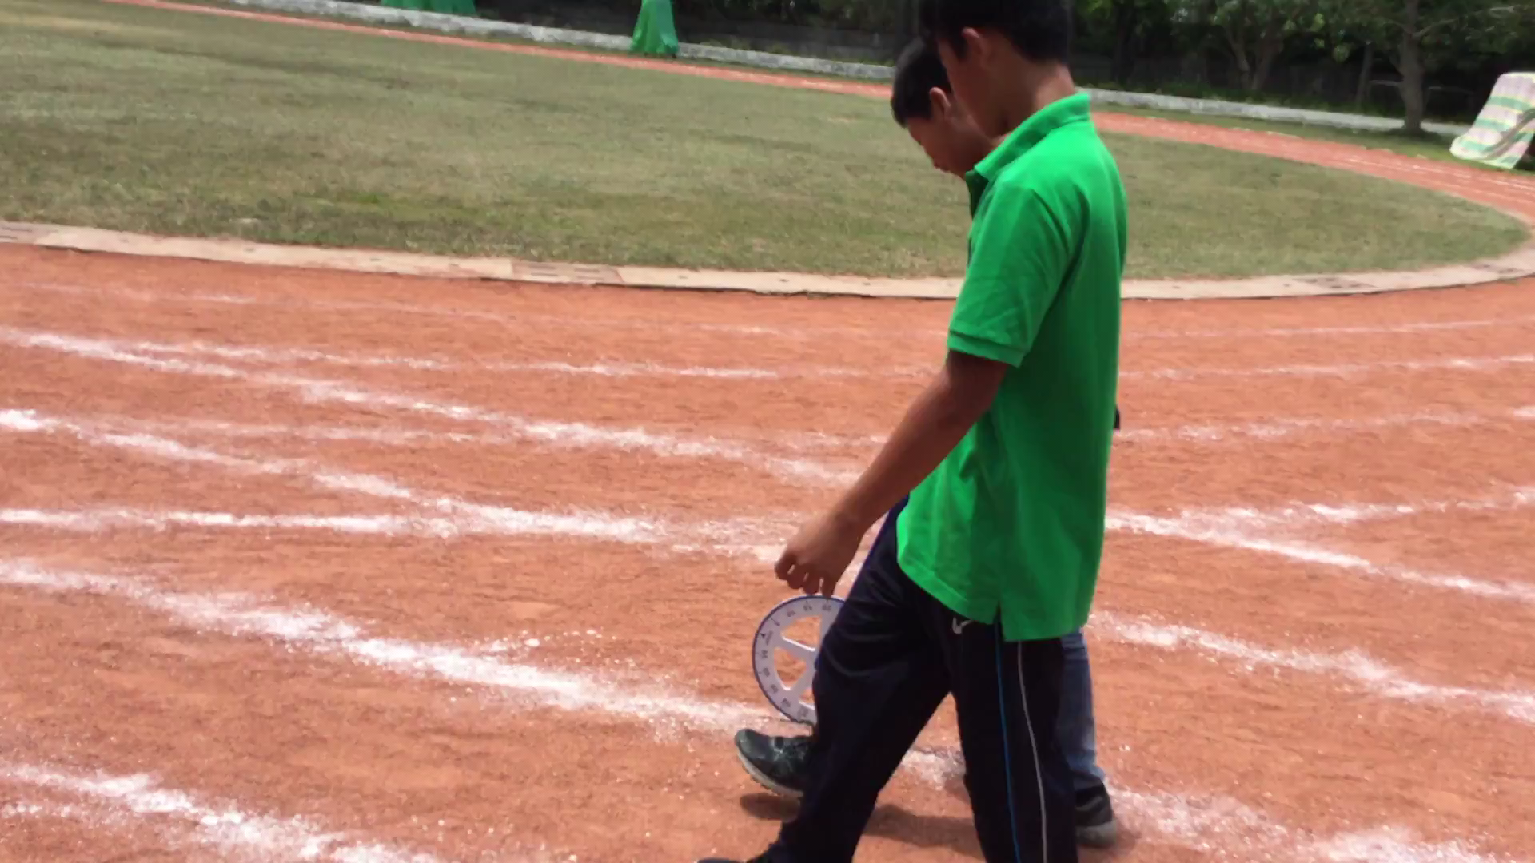
素養導向活動實施概要-
測自己速率的實施:決定距離

Slide 33
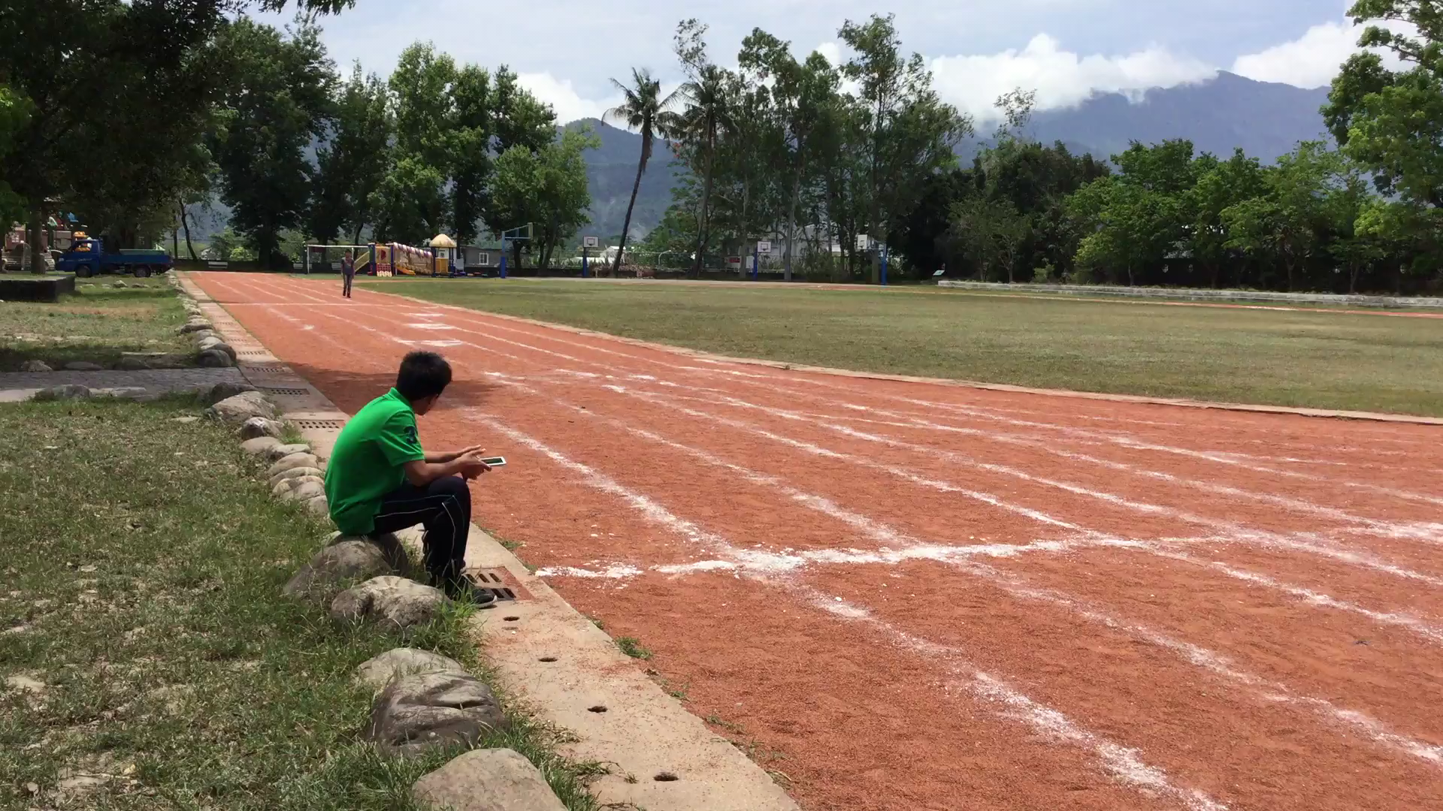
素養導向活動實施概要-
測自己速率的實施:測量走路時間

Slide 34
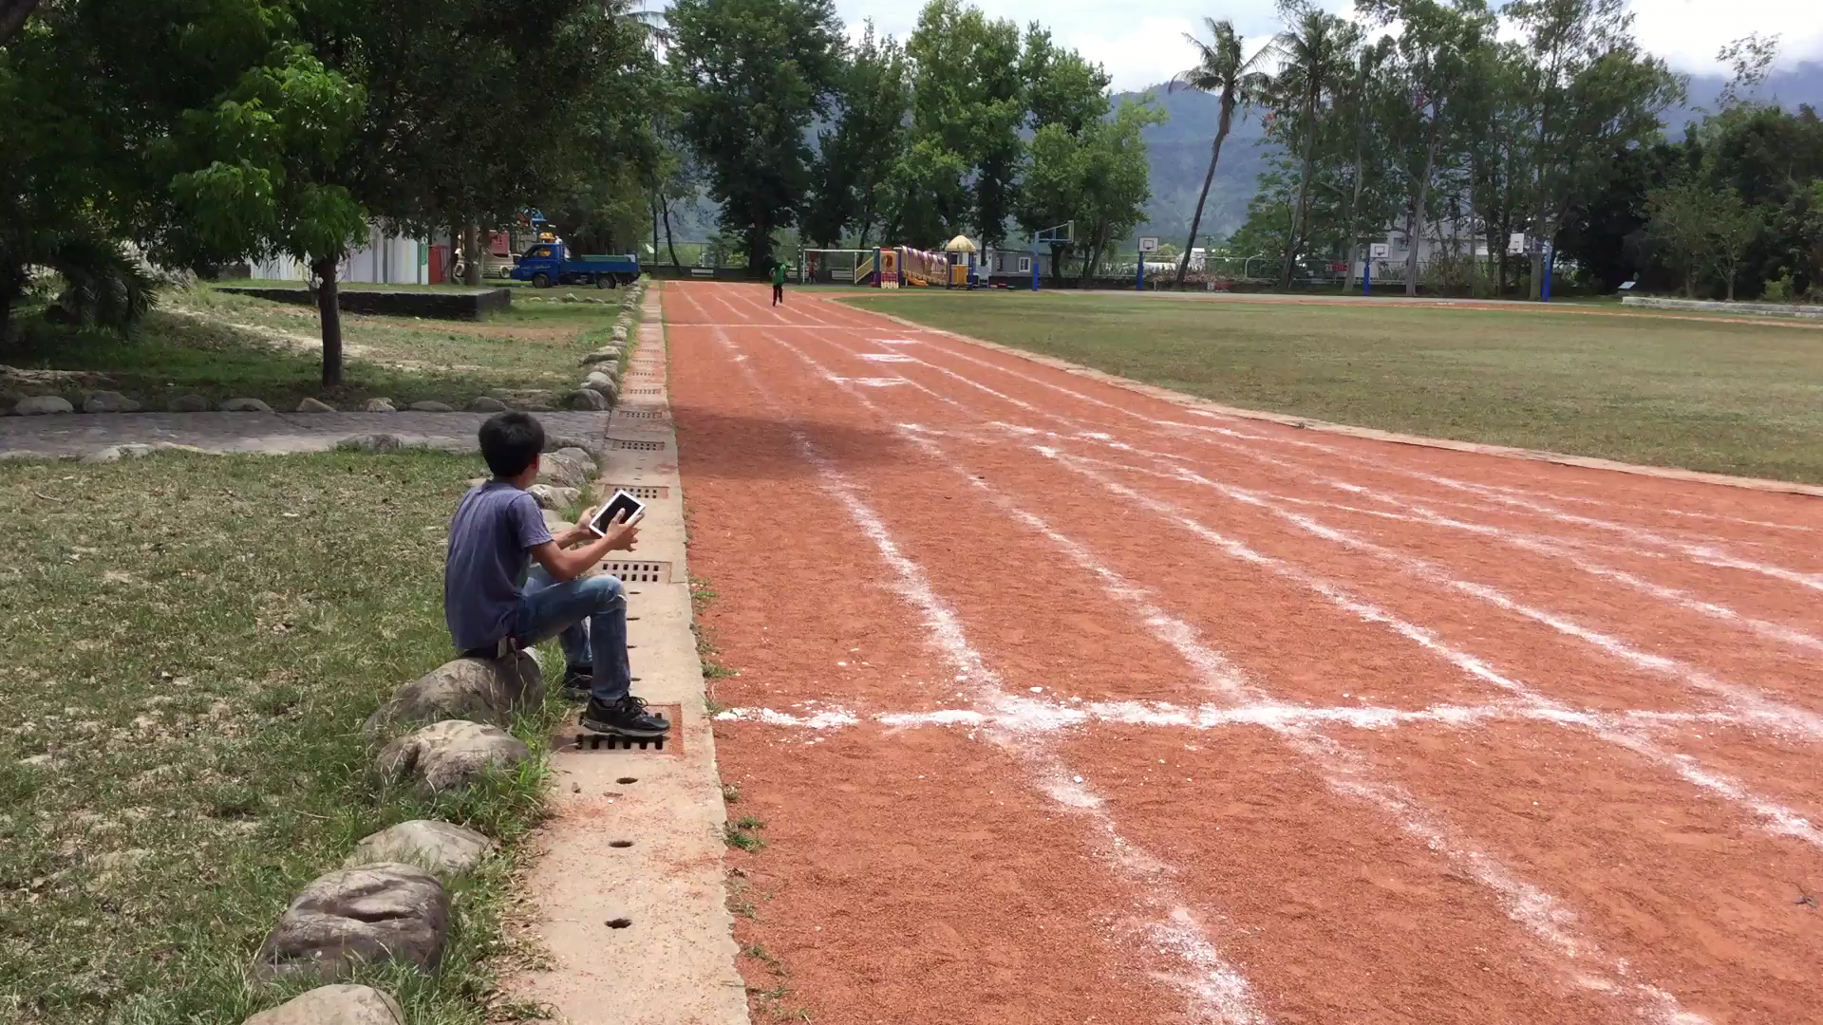
素養導向活動實施概要-
測自己速率的實施:測量跑步時間

Slide 35
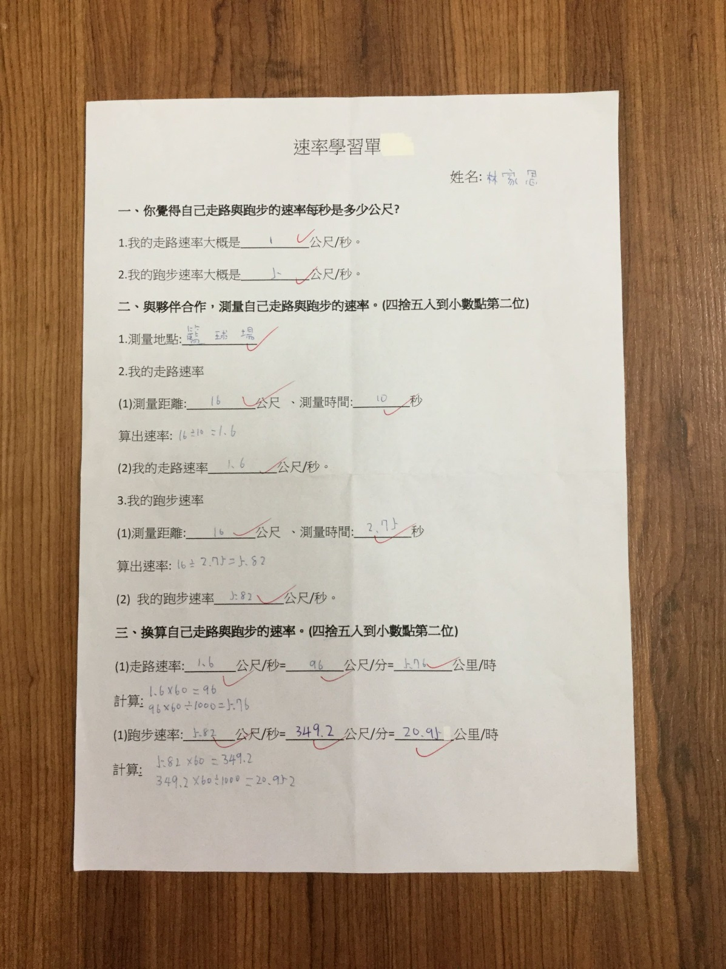
學習記錄-
規劃測量方式、進行實測並完成單位換算
預測自己跑步與走路的速率
規劃並實測自己跑步與走路的速率
自己跑步與走路的速率進行單位換算

Slide 36
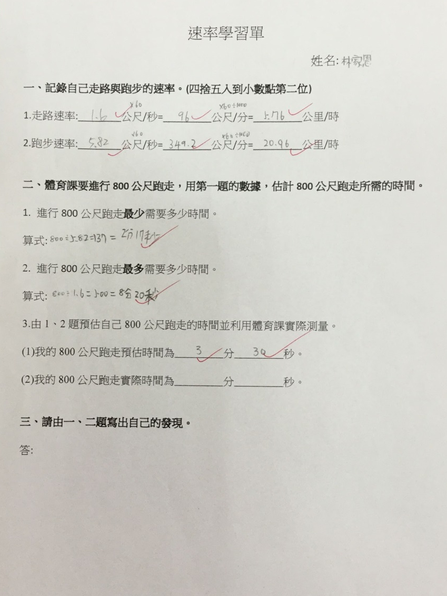
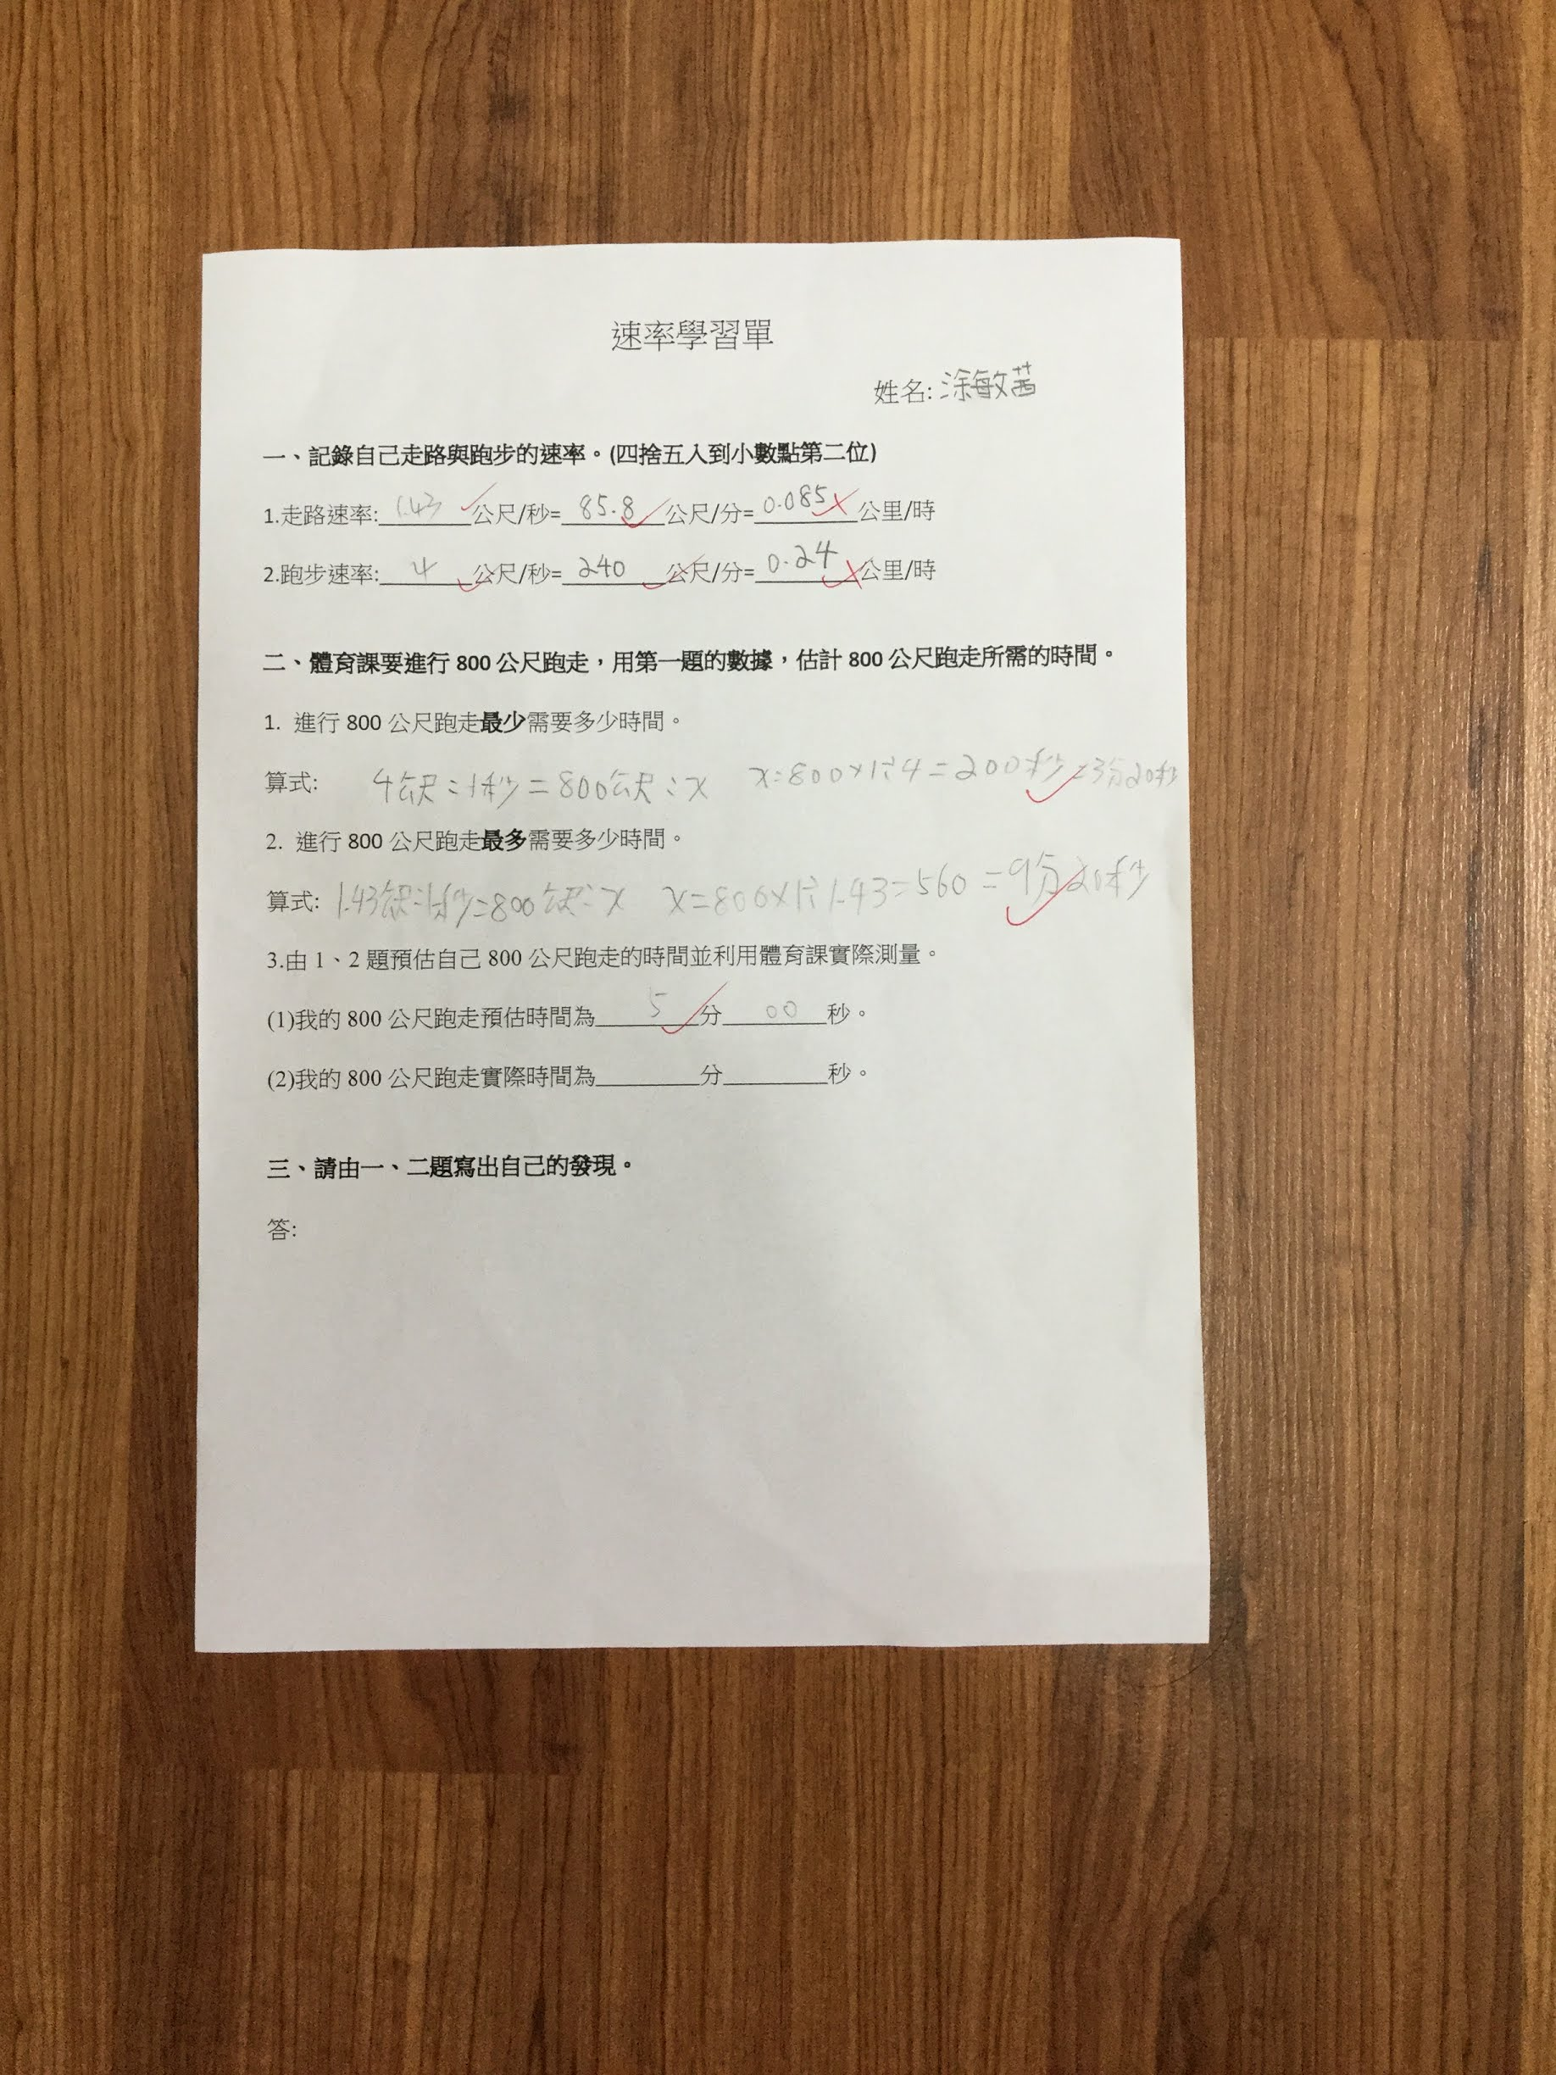
學習記錄-
以走路與跑步速率預測800公尺所需時間
以距離與時間成正比解題
以距離除以
速率得到時間
以自己的秒速進行換算與估測800公尺測驗

Slide 37
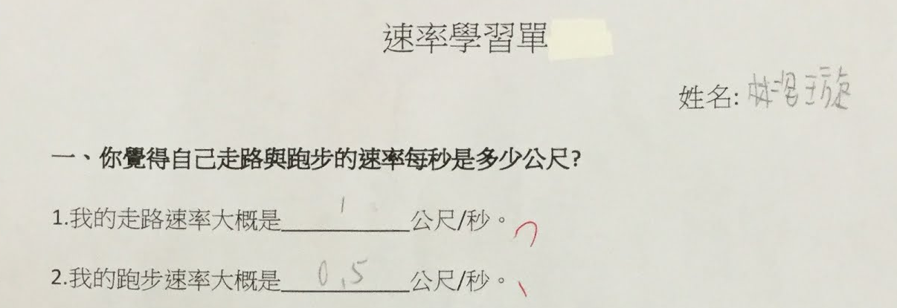
學習記錄-錯誤樣態
跑步比走路快?

Slide 38
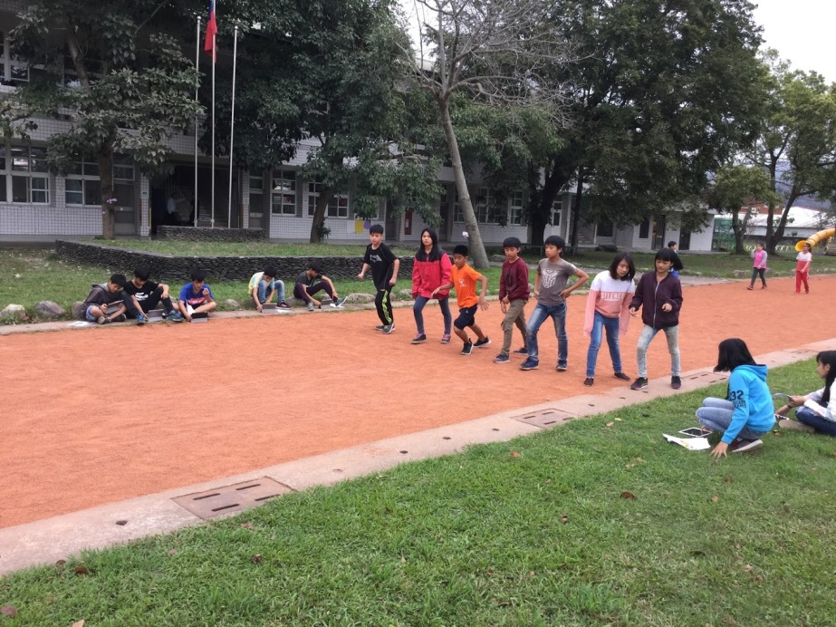
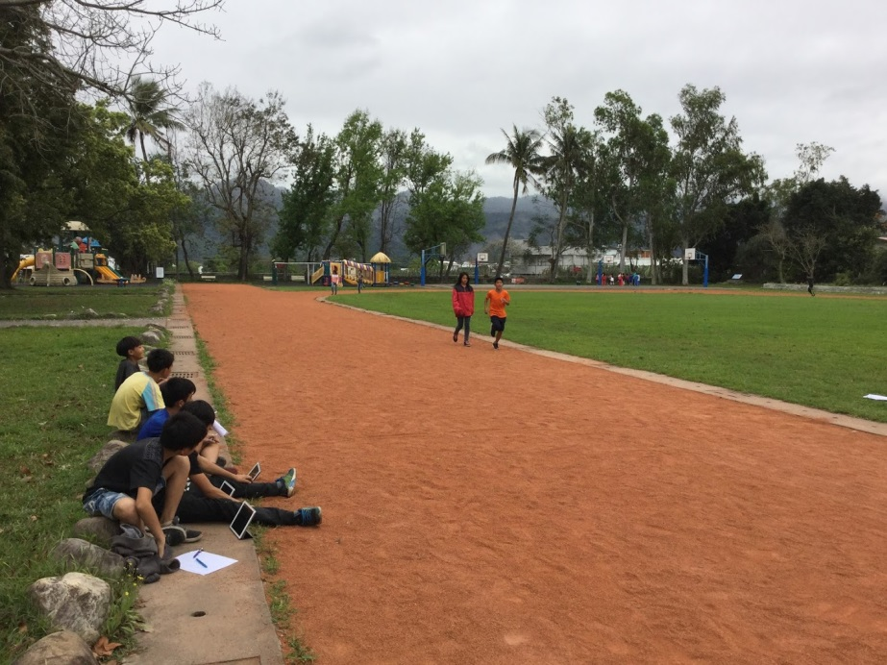
素養導向活動實施概要-
利用體育課進行800公尺跑走實測
利用體育課進行800公尺實測

Slide 39
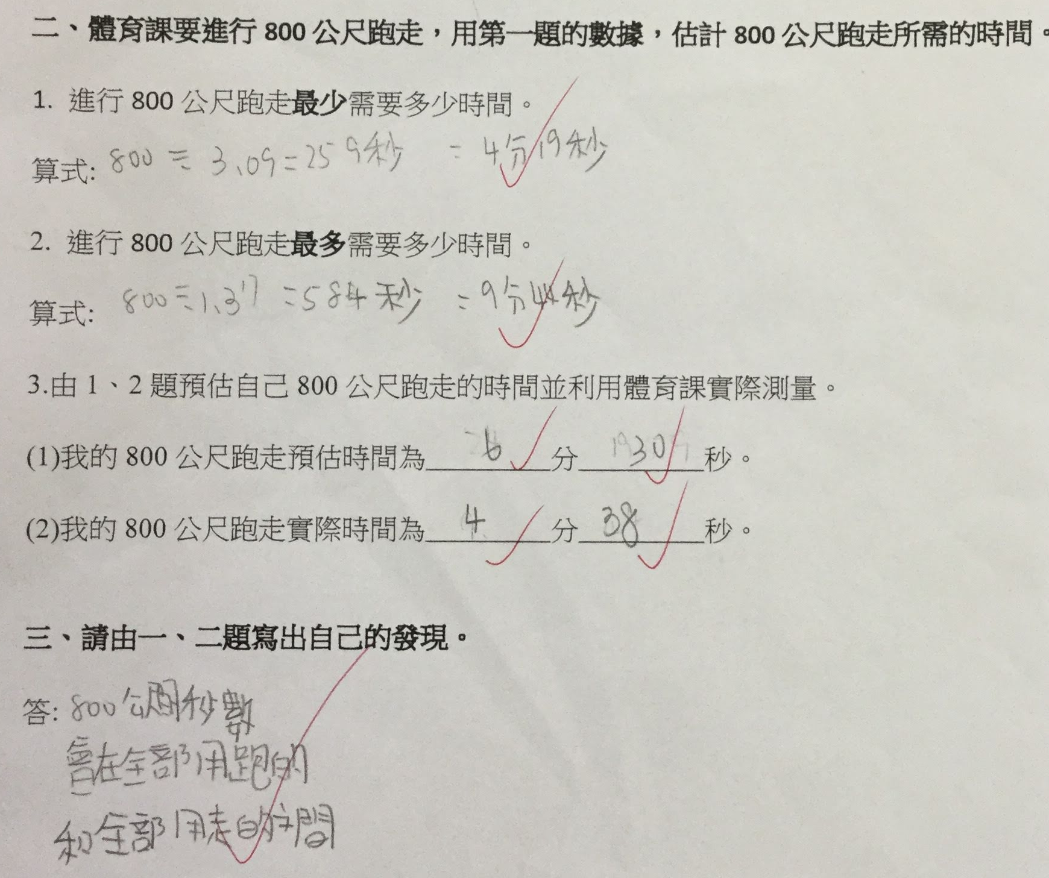
學習記錄與討論
了解三者間的關係

Slide 40
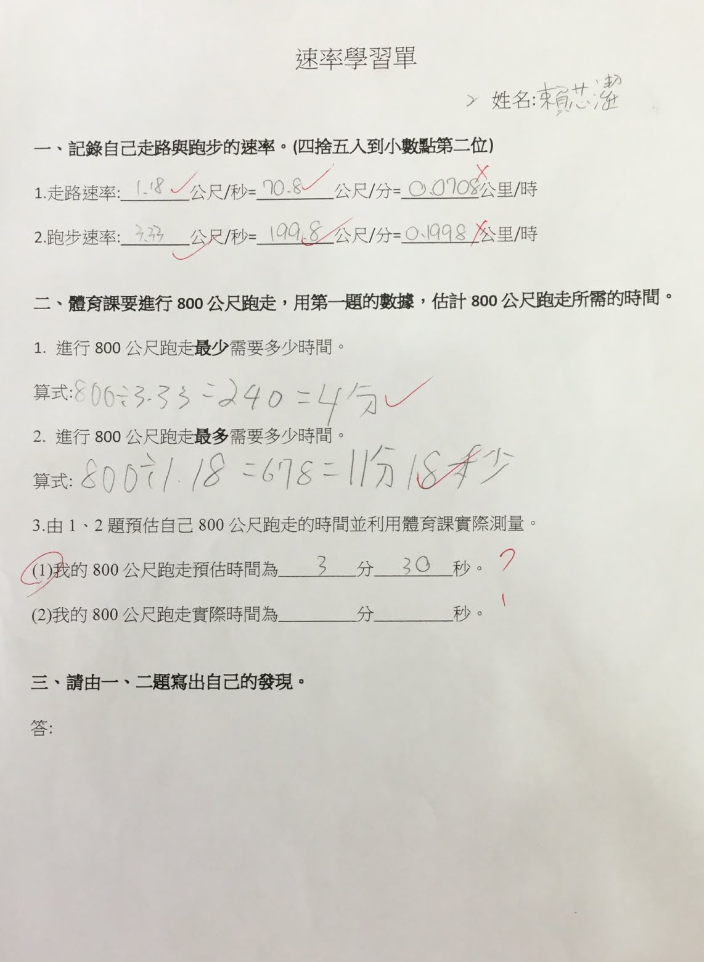
學習記錄-錯誤樣態
單位換算計算錯誤
預估800公尺跑走，未考慮自己跑與走的速率

Slide 41
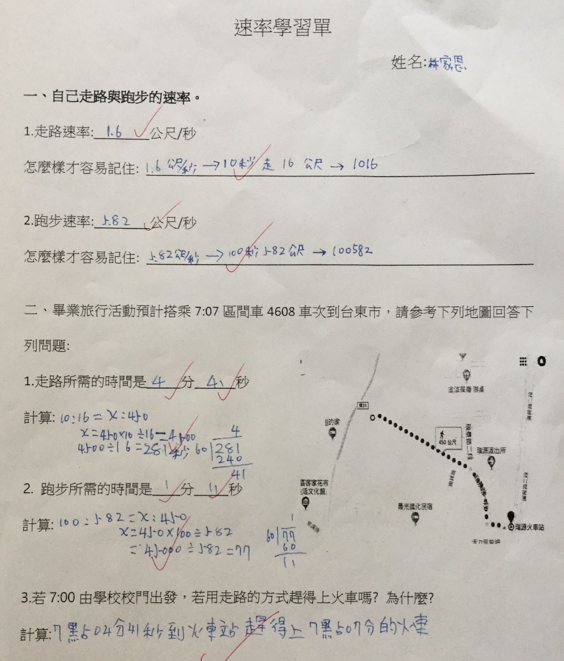
學習記錄-
規劃測量方式、進行實測並完成單位換算
建立自己速率的記憶方式
應用自己速率解決生活中的趕火車問題

Slide 42
教學省思
本教案參考數學新世界內容進行教學:
(1)先由學生經驗討論快慢的測量。
(2)以僅有距離及僅有時間的比快慢問題，讓學生意識到距離與時間是決定速率重要因素。
相較於課本同時呈現距離與時間兩者的關係，此方式在速率的觀念建立上更為清楚。

Slide 43
教學省思
速率是距離與時間的關係，利用以時間為基準量與以距離為基準量的計算與討論，讓學生能理解兩者不同，進而引出速率公式，比直接定義”速率為距離除以時間”的效果好，也有助於速率單位換算的教學。

Slide 44
教學省思
速率若僅於定義及進行三種公式的運算，學生並無數感，因此會有步行速率比跑步速率快的情形，在教學中若加入預測速率、實測速率的活動，是有助於數感的建立與速率概念的穩固。

Slide 45
教學省思
在測量速率的活動中，實測走路與步行速率大多帶有小數，在日常生活中記憶困難，因此讓學生先取概數再發展記憶的方式，才能有助於生活實際應用。

Slide 46
教學省思
素養導向的教學希望學生除了有帶著走的能力以外，還能視情況加以使用，以解決問題，因此教學者應善用各種生活情境，提供學生實際應用的機會，才能增進學生數學的素養。

Slide 47
感謝聆聽
敬請指教

